Slide 1
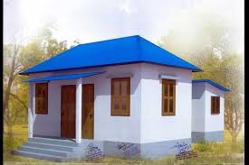
প্রধানমন্ত্রির অঙ্গিকার
একটি বাড়ী,
একটি খামার

Slide 2
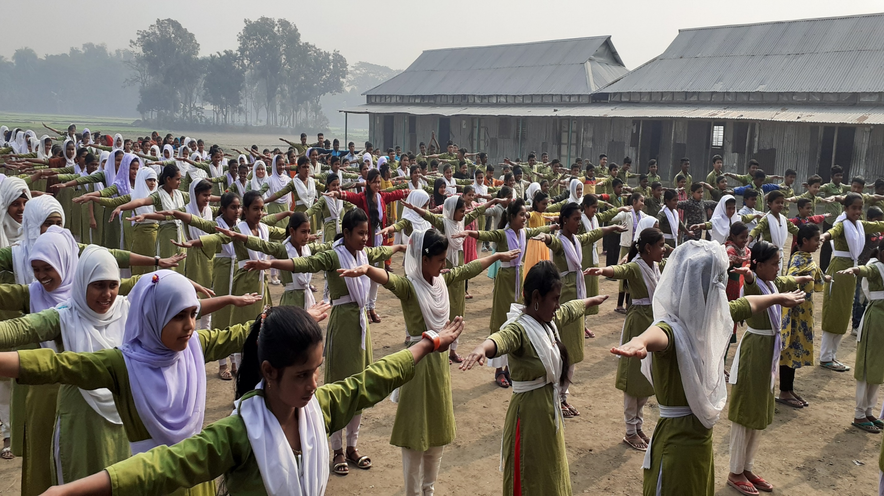
আলহাজ্ব আতিকুর রহমান ভূঞা একাডেমি
কেন্দুয়া পৌরসভা, কেন্দুয়া, নেত্রকোনা।
সবাইকে অভিনন্দন

Slide 3
পরিচিতি
বিষয়ঃ- ভূগোল
শ্রেণিঃ- নবম/ দশম
অধ্যায়ঃ- অষ্টম
পাঠঃ- ১ বসতি স্থাপন
সময়ঃ- ৪৫ মিনিট
অনুকূল চন্দ্র সরকার
সিনিয়র সহকারি শিক্ষক
আলহাজ্ব আতিকুর রহমান ভূঞা একাডেমি
কেন্দুয়া পৌরসভা, কেন্দুয়া, নেত্রকোনা।
মোবাইলঃ- ০১৭২৩৪৭৭১৯৯
ইমেইল- anokulict@gmail.com

Slide 4
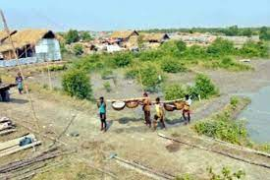
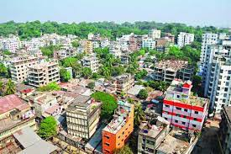
চিত্রগুলো মনোযোগ সহকারে দেখ এবং বল চিত্র থেকে কী বুঝা যাচ্চে ?
শহর অঞ্চল
গ্রাম অঞ্চল

Slide 5
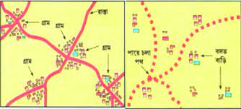
এবার বল চিত্রগুলো থেকে কী ধরনের ধারনা পাওয়া যাচ্চে ?
বসতি স্থাপনের ধারনা

Slide 6
আজকের পাঠের বিষয়ঃ-
বসতি স্থাপনের নিয়ামক

Slide 7
শিখনফল
এই পাঠ শেষে শিক্ষার্থীরা -----------
ক) বসতি স্থাপনের নিয়ামকের ধারনা বর্ণনা করতে পাবে;
খ) বসতি স্থাপনের নিয়মকগুলো বর্ননা করতে পারবে;
গ) বসতি স্থাপনের নিয়ামকের উপাদানগুলো ব্যাখ্যা করতে পাবে;

Slide 8
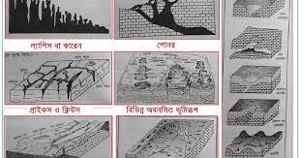
বসতি স্থাপনের বিভিন্ন ভূমিরুপ সমুহ

Slide 9
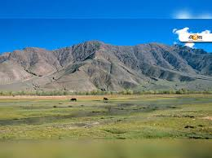
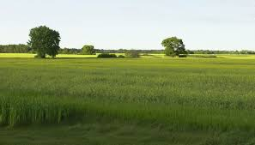
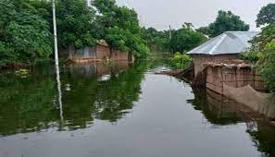
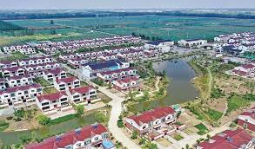
ক) পাহাড় ও মালভূমি অঞ্চল
খ) সমভূমি অঞ্চল
ঘ) নদী অববাহিকায় শহর অঞ্চল
গ) নদীর অবাহিকায় নগড় অঞ্চল

Slide 10
মানব বসতিঃ-কোন একটি নির্দিষ্ট স্থানে মানুষ একত্রিত হয়ে স্থায়ীভাবে বসবাস করলে তাকে মানব বসতি বলে। মানুষ যখন সভ্যতার যুগে ক্রমাহ্নয়ে ধাবিত হতে শুরু করে তখন তাদের বিভিন্ন সুযোগ সুবিধার প্রয়োজনে নদীর পাশে ,কোন জলাশয়ের পাশে, কোন সুবিধাজনক রাস্তার পাশে দলবদ্ধ ভাবে বসতি শুরু করে। প্রকৃতির সঙে নিজেকে উপযোগী করে গড়ে তুলার এটাই প্রথম অবস্থা। আর পরিবেশের সাথে মানুষের অভিযোজনের প্রথম পদক্ষেপ হল বসতি স্থাপন। এরমধ্যই মানুষ অনুকুল অবস্থাকে কাজে লাগিয়ে এবং প্রতিকূল পরিস্থিতি থেকে রক্ষা পাওয়ার জন্য মানব বসতি গড়ে তোলে। পৃথিবীর বিভিন্ন অঞ্চলে প্রকৃতির বিভিন্নতার জন্য বিভিন্ন ধরনের বসতি গড়ে উঠেছে। মানুষের বিভিন্ন সুযোগ সুবিধার প্রয়োজনে ভূমির অবস্থান অনুসারে বসতি স্থাপনের নিয়ামক বিবেচনায় সভ্যতার আধুনিকতার ছোয়ায় শহর ,নগর,বন্দর,ও বিভিন্ন ধরনের বসতি স্থাপন করেছে। এই বসতি স্থাপনের বিবেচনায় ৬টি নিয়ামকে বিভক্ত করা করা হয়েছে।

Slide 11
১) ভূপ্রকৃতি
২) পানীয় জলের সহজলভ্যত
৬) যোগাযোগ
বসতি স্থাপনের নিয়ামক
৩) মাটি
৫) পশুচারন
৪) প্রতিরক্ষা

Slide 12
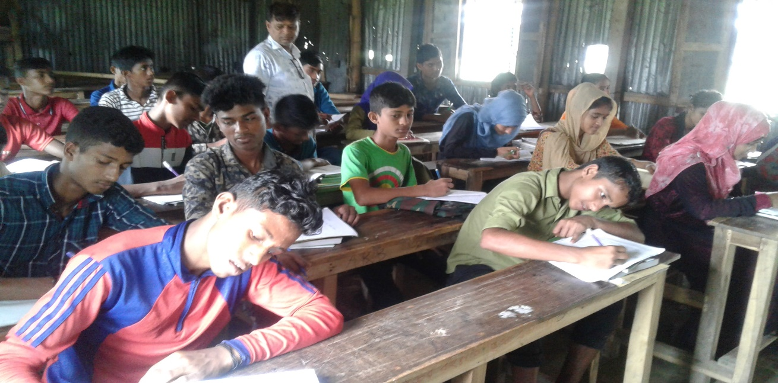
একক কাজ
সময়ঃ- ৫ মিনিট
বসতি কী ? এর নিয়ামক কয়টি ও কী কী ?

Slide 13
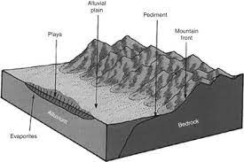
বাংলাদেশের বসতি স্থাপনে ভূপ্রকৃতির অবস্থান সমূহ

Slide 14
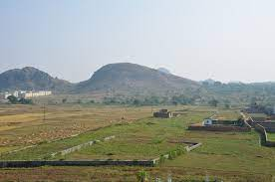
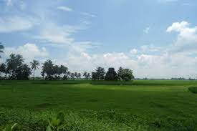
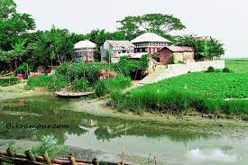
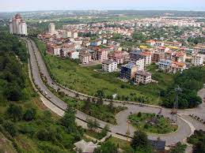
ক) পাহাড় ও মালভূমি অঞ্চল
ক) সমভূমি অঞ্চল
ভূপ্রকৃতির অবস্থান অনুযায়ী অঞ্চল
নদী অববাহিকায় নিন্মভূমি অঞ্চল
শহর অঞ্চল

Slide 15
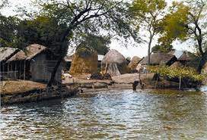
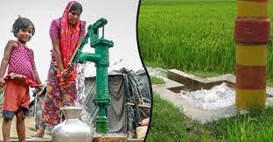
বসতি স্থাপনের অন্যতম নিয়ামক হল পানীয় জলের সহজ লভ্যতা।

Slide 16
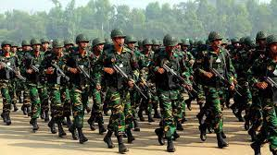
বসতি স্থাপনে অর্থনৈতি উন্নয়নে প্রতিরক্ষা বিষয়ক ব্যাপক ভুমিকা পালন করে।

Slide 17
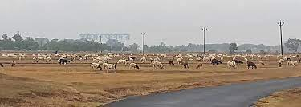
বসতি স্থাপনে অর্থনৈতি উন্নয়নে পশুচারন ব্যাপক ভুমিকা পালন করে।

Slide 18
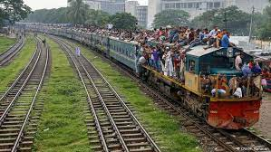
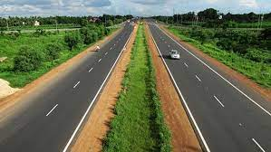
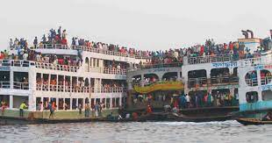
বসতি স্থাপনে অর্থনৈতি উন্নয়নে যোগাযোগ ব্যাপক ভুমিকা পালন করে।

Slide 19
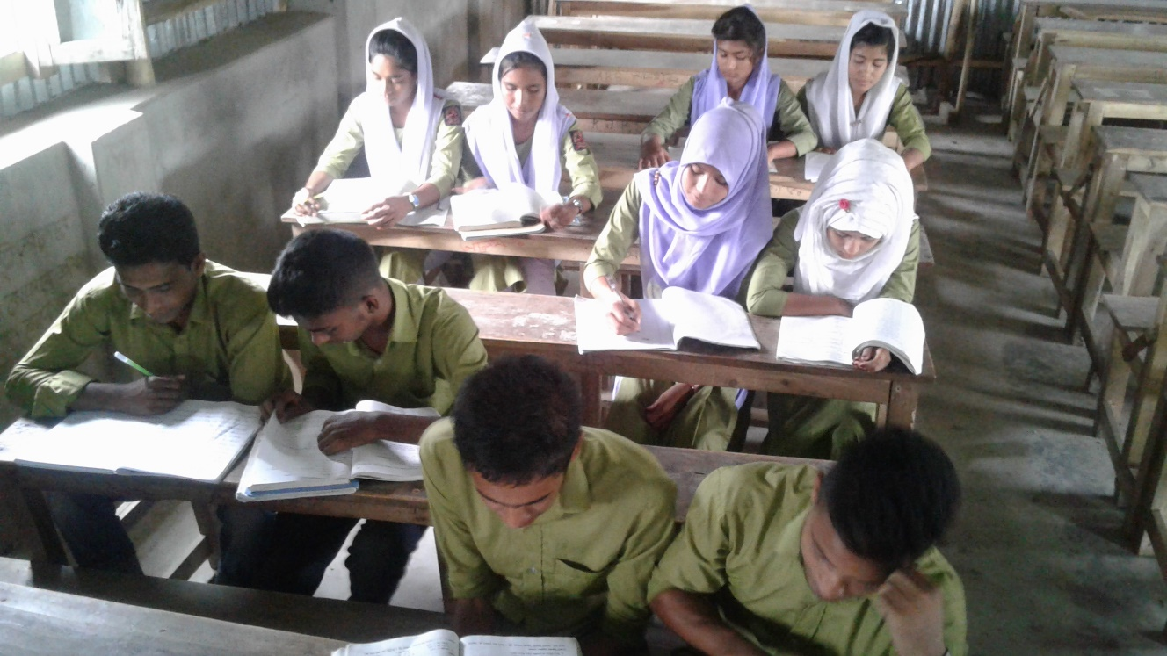
জোড়ায় কাজ
সময়ঃ- ৫ মিনিট
বসতি স্থাপনে যে কোনো দুইটি নিয়ামক বর্ননা কর ?

Slide 20
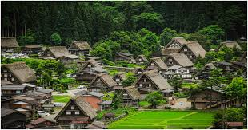
বসতি স্থাপনে প্রাচীনকালে মানুষ ভূপ্রকৃতির বিবেচনা করে বসতি স্থাপনা শুরু করে । বিশেষ করে গ্রামীন বসতি শুরুকরে যোগাযোগ ব্যাবস্থা বিবেচনায় কোনো নদীর তীরবর্তী এলাকা যোগাযোগ সুযোগ সুবিধা, ভুমির অবস্থান অনুসারে ফসল উৎপাদনের সুবিধা বসতি গুলো স্থাপন করা হয়েছে।

Slide 21
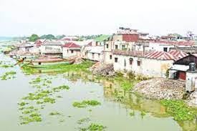
প্রাচীনকালে মানুষ ভৌগলিক ভূপ্রকৃতির বিবেচনা করে বসতি স্থাপনা শুরু করে । বিশেষ করে শহর বসতি গুলো শুরুকরে যোগাযোগ ব্যাবস্থা বিবেচনায় কোনো নদীর তীরবর্তী এলাকায় সুযোগ সুবিধা, ভুমির অবস্থান অনুসারে পানীয় জলের সুবিধা, প্রতিরক্ষা ও অর্থনৈতিক ধিক বিবেচনা বসতি গুলো স্থাপন করা হয়েছে।

Slide 22
দলগত কাজ
সময়ঃ- ৬ মিনিট
বসতি স্থাপনের বিবেচনায় নিয়ামকের দিকগুলো ব্যাখ্যা কর ?

Slide 23
মূল্যায়ন
বসতি বলতে কী বুঝ ?
বসতি স্থাপনের নিয়ামক গুলো কী কী বল ?
বসতি স্থাপনে যে কোন একটি নিয়ামক উপস্থাপন কর ?
বসতি স্থাপনে কোন কোন ধিক গুলো বিশেষ বিবেচনা করা হয় ?

Slide 24
বা
ড়ী
র
কা
জ
তোমার দেখা একটি নতুন বসতি স্থাপনে নিয়ামকের দিকগুলো তুলে ধর।

Slide 25
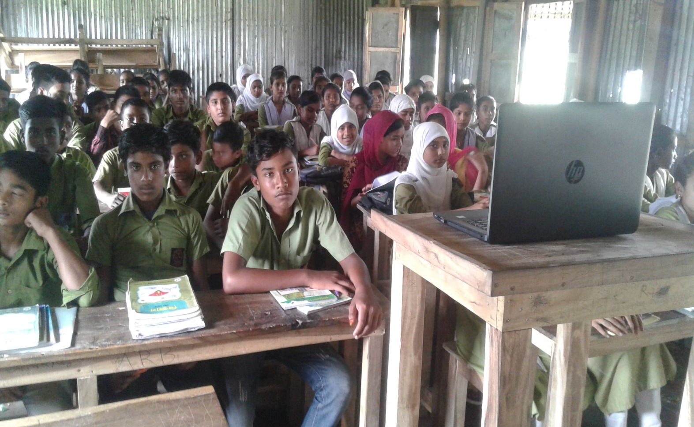
সবাইকে
ধন্যবাদ

